Slide 1







Môn Toán

Slide 2


Khởi động
Khởi động

Slide 3

Cánh diều tuổi thơ

Slide 4



Notes:
Bấm vào con diều để đến slide câu hỏi
Bấm chọn bạn gái để đến slide Khám phá

Slide 5


Phép tính dưới đây tính đúng hay sai?
45
24
+
69
Notes:
Bấm vào em bé để quay lại slide chọn diều

Slide 6

Phép tính dưới đây tính đúng hay sai?
79
13
-
86
Notes:
Bấm vào em bé để quay lại slide chọn diều

Slide 7


Tính
24
32
+
56
Notes:
Bấm vào em bé để quay lại slide chọn diều

Slide 8
KHÁm phá
Khám phá

Slide 9



Toán
Luyện tập chung

Slide 10


1. Mỗi cánh diều gắn với vạch chỉ số nào trên tia số dưới đây?
A
B
C
D
45
97
60
70
80
90
100
10
40
70
0
10
20
30
50

Slide 11


game

Slide 12
Ếch Cốm đã bị lạc đường rồi! Hãy giúp tớ vượt qua các vòng thử thách để tìm đường về nhà nhé!

Slide 13
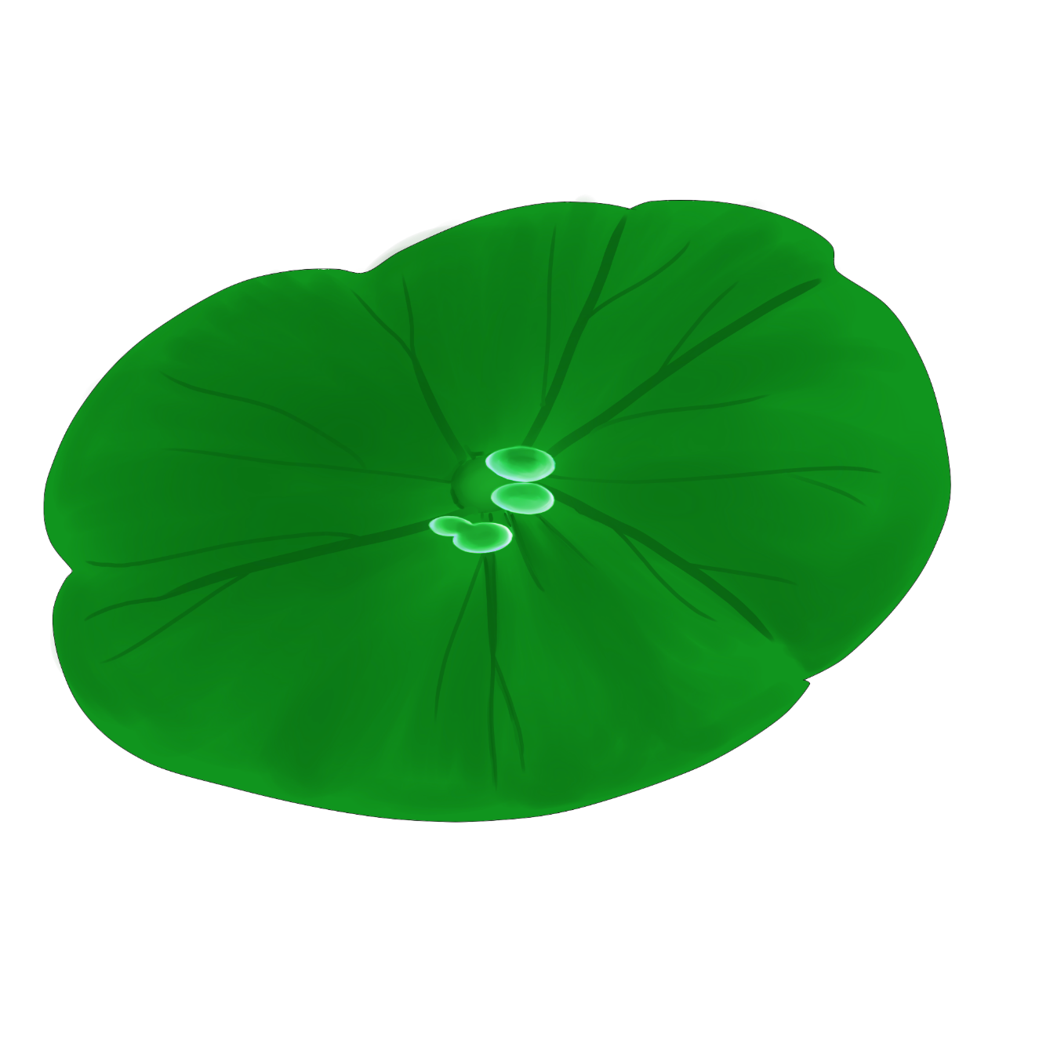
Về đích
Vòng 4
Tăng tốc
Vòng 3
Khởi động
Vượt chướng ngại vật
Vòng 1
Vòng 2

Slide 14
Khởi động
Cùng nghe và đoán tên bài hát này nhé!!
Vòng 1

Slide 15
https://www.youtube.com/watch?v=qTdPDmzrQSs

Slide 16
Đó chính là bài hát
CHÚ ẾCH CON
Khởi động
Vòng 1

Slide 17
Về đích
Tăng tốc
Vòng 4
Vòng 3
Khởi động
Vượt chướng ngại vật
Vòng 1
Vòng 2

Slide 18
Vượt chướng ngại vật
Hãy giúp tớ thu thập những viên đá cuội để qua sông bằng cách chọn các câu trả lời đúng nhé!
Vòng 2

Slide 19




Bài 2
Số liền trước của 53 là:
54
52
50

Slide 20
a
Số liền trước của 40 là:
49
41
39

Slide 21
a
Số liền trước của số 1 là:
0
10
2

Slide 22
b
Số liền sau của số 19 là:
18
10
20

Slide 23
b
Số liền sau của số 73 là:
72
74
70

Slide 24
b
Số liền sau của số 11 là:
10
9
12

Slide 25
Vượt chướng ngại vật
Nhờ có những viên đã cuội tớ có thể nhảy qua con suối dễ dàng hơn! Cảm ơn các bạn!
Vòng 2

Slide 26
Về đích
Tăng tốc
Vòng 4
Vòng 3
Vượt chướng ngại vật
Vòng 2

Slide 27



Sắp về đến nhà rồi, tuy nhiên mưa lớn quá, các bạn hãy giúp tớ tìm những chiếc lá sen để làm ô che mưa nhé!
Măng Non

Slide 28
Bài 2
>, <,=
9 21
?
<
83 54
>
?

Slide 29
93 93
=
?
72 75
<
?

Slide 30
Tăng tốc
Trời sắp tối rồi! Rùa và Cá Rô sẽ cùng đi với tớ nếu tớ giải được câu đố của 2 bạn ấy, hãy cùng tớ vượt qua nhé!
Vòng 3

Slide 31

Bài 3 a
và
26
13
Đố Ếch Cốm! Tổng của các số hang là bao nhiêu?

Slide 32
26 + 13 = 39
Tớ sẽ được tổng là:

Slide 33
Bài 3
và
40
15
Đố Ếch Cốm! Tổng của các số hang là bao nhiêu?

Slide 34
40 + 15 = 55
Tớ sẽ được tổng là:

Slide 35
Bài 3 b
Tìm hiệu, biết:
- Số bị trừ là 57, số trừ là 24
- Số bị trừ là 85, số trừ là 3

Slide 36
Bài 3 b
- Số bị trừ là 57, số trừ là 24
57 - 24 = 33

Slide 37
Bài 3 b
- Số bị trừ là 85, số trừ là 3
85 - 3 = 82

Slide 38
Tăng tốc
Về đích
Vòng 4
Vòng 3

Slide 39

Bài 4
Đố cậu giải được bài toán sau:

Slide 40
Một sợi dây dài 28 dm, cắt đi 18 dm. Hỏi sợi dây còn lại dài bao nhiêu đề – xi – mét?
?
?
28
-
?
18
?
Phép tính:
=
10
?
10
Trả lời: Sợi dây còn lại dài dm.

Slide 41
Về đích
Vòng 4
TỚ ĐÃ VỀ ĐẾN NHÀ AN TOÀN RỒI NÈ!!!!
CẢM ƠN CÁC BẠN RẤT NHIỀU <3

Slide 42
Củng cố
Củng cố

Slide 43
Dặn dò
Hoàn thành các bài tập.
Chuẩn bị bài tiếp theo

Slide 44



